Slide 1
ΔΙΕΠΙΣΤΗΜΟΝΙΚΗ ΠΡΟΣΕΓΓΙΣΗ ΚΑΙ ΣΤΑΤΙΣΤΙΚΑ ΔΕΔΟΜΕΝΑ 2000-2005 ΣΤΟ ΙΨΥΠΕ
ΑΘΑΝΑΣΙΑΔΗ ΧΡΙΣΤΙΝΑ
ΛΟΓΟΘΕΡΑΠΕΥΤΡΙΑ
ΕΞΩΤΕΡΙΚΗ ΣΥΝΕΡΓΑΤΗΣ ΙΨΥΠΕ

Slide 2
ΣΤΑΤΙΣΤΙΚΑ ΔΕΔΟΜΕΝΑ
ΜΕΛΕΤΗ 2000-2005:
ΠΡΟΣΕΛΕΥΣΗ
ΘΕΡΑΠΕΥΤΙΚΗ ΠΟΡΕΙΑ
ΣΚΟΠΟΣ: ΑΠΟΤΕΛΕΣΜΑΤΙΚΟΤΗΤΑ
ΔΙΕΠΙΣΤΗΜΟΝΙΚΗΣ
ΠΡΟΣΕΓΓΙΣΗΣ

Slide 3
ΠΛΗΘΥΣΜΟΣ ΠΑΙΔΙΩΝ

Slide 4
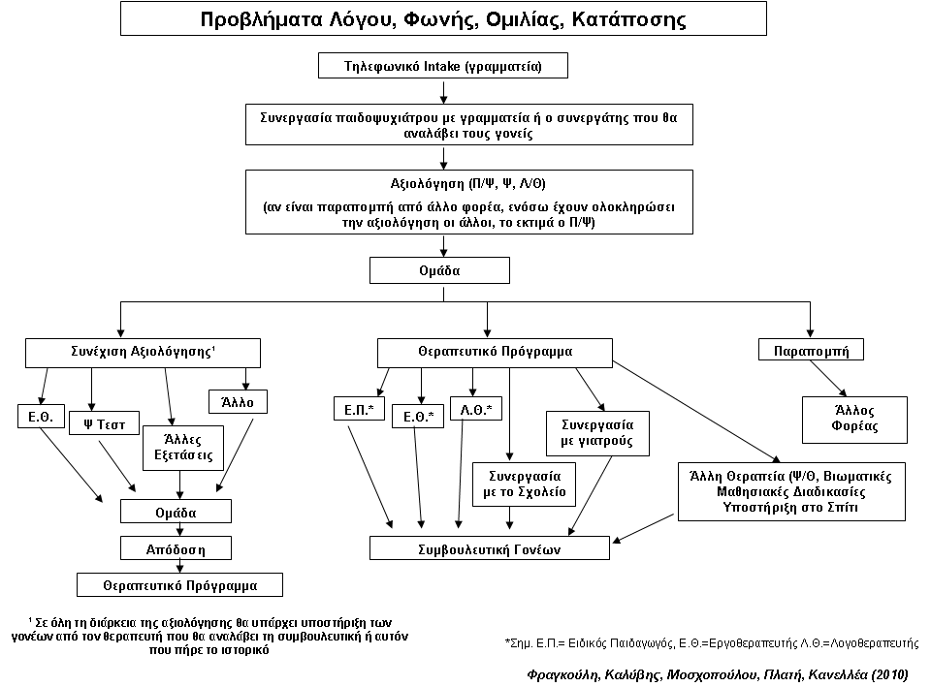
ΕΙΔΙΚΕΣ MΑΘΗΣΙΑΚΕΣ ΔΥΣΚΟΛΙΕΣ

Slide 5
ΕΙΔΙΚΕΣ ΜΑΘΗΣΙΑΚΕΣ ΔΥΣΚΟΛΙΕΣ
ΕΙΔΙΚΟ ΠΑΙΔΑΓΩΓΙΚΟ
ΑΠΟΚΑΤΑΣΤΑΣΗ ΜΑΘΗΣΙΑΚΩΝ ΔΥΣΚΟΛΙΩΝ
ΕΠΙΚΟΙΝΩΝΙΑ ΜΕ ΣΧΟΛΕΙΟ
ΟΡΓΑΝΩΣΗ ΜΕΛΕΤΗΣ ΣΤΟ ΣΠΙΤΙ
ΣΥΜΒΟΥΛΕΥΤΙΚΗ ΓΟΝΕΩΝ

Slide 6
ΕΙΔΙΚΕΣ ΜΑΘΗΣΙΑΚΕΣ ΔΥΣΚΟΛΙΕΣ
ΛΟΓΟΘΕΡΑΠΕΙΑ
ΠΡΟΣΧΟΛΙΚΗ ΗΛΙΚΙΑ
ΠΡΟΛΗΨΗ ΕΜΦΑΝΙΣΗΣ ΜΑΘΗΣΙΑΚΩΝ ΔΥΣΚΟΛΙΩΝ
ΣΧΟΛΙΚΗ ΗΛΙΚΙΑ
ΑΝΤΙΜΕΤΩΠΙΣΗ ΔΥΣΚΟΛΙΩΝ ΠΡΟΦΟΡΙΚΟΥ
ΚΑΙ ΓΡΑΠΤΟΥ ΛΟΓΟΥ

Slide 7
ΕΙΔΙΚΕΣ ΜΑΘΗΣΙΑΚΕΣ ΔΥΣΚΟΛΙΕΣ
ΕΡΓΟΘΕΡΑΠΕΙΑ
ΓΡΑΦΟΚΙΝΗΤΙΚΟΤΗΤΑ
ΟΠΤΙΚΟΚΙΝΗΤΙΚΟΣ ΣΥΝΤΟΝΙΣΜΟΣ
ΣΥΓΚΕΝΤΡΩΣΗ
ΠΡΟΣΟΧΗ

Slide 8
ΕΙΔΙΚΕΣ ΜΑΘΗΣΙΑΚΕΣ ΔΥΣΚΟΛΙΕΣ
ΨΥΧΟΘΕΡΑΠΕΙΑ
ΣΥΝΑΙΣΘΗΜΑΤΙΚΕΣ ΔΥΣΚΟΛΙΕΣ
ΣΥΜΒΟΥΛΕΥΤΙΚΗ ΓΟΝΕΩΝ

Slide 9
ΕΙΔΙΚΕΣ ΜΑΘΗΣΙΑΚΕΣ ΔΥΣΚΟΛΙΕΣ
ΒΙΩΜΑΤΙΚΗ ΠΑΡΕΜΒΑΣΗ ΕΚΠΑΙΔΕΥΣΗΣ -
ΜΑΘΗΣΗΣ
ΟΡΓΑΝΩΣΗ
ΚΙΝΗΤΟΠΟΙΗΣΗ
ΟΡΓΑΝΩΣΗ ΜΕΛΕΤΗΣ
ΠΡΟΕΤΟΙΜΑΣΙΑ ΕΞΕΤΑΣΕΩΝ

Slide 10
ΕΙΔΙΚΕΣ ΜΑΘΗΣΙΑΚΕΣ ΔΥΣΚΟΛΙΕΣ
ΠΑΡΕΜΒΑΣΗ/ΥΠΟΣΤΗΡΙΞΗ ΣΤΟ ΣΠΙΤΙ
ΟΡΓΑΝΩΣΗ ΔΙΑΒΑΣΜΑΤΟΣ
ΑΠΟΦΟΡΤΙΣΗ ΕΝΤΑΣΗΣ

Slide 11
ΣΥΝΕΔΡΙΕΣ

Slide 12
ΕΚΒΑΣΗ ΘΕΡΑΠΕΙΑΣ

Slide 13
ΠΡΟΩΡΗ ΔΙΑΚΟΠΗ
ΜΕΛΕΤΗ
ΕΡΩΤΗΜΑΤΟΛΟΓΙΑ ΓΟΝΕΩΝ
ΚΡΙΤΗΡΙΑ ΓΟΝΕΩΝ
ΦΟΒΟΣ ΜΟΝΙΜΟΠΟΙΗΣΗ
"ΝΟΣΟΥ"

Slide 14
ΠΕΡΙΣΤΑΤΙΚΑ
ΜΕΛΕΤΗ ΚΑΙ ΑΞΙΟΛΟΓΗΣΗ
ΑΠΟΤΕΛΕΣΜΑΤΙΚΟΤΗΤΑ
ΘΕΡΑΠΕΥΤΙΚΟΥ
ΣΧΗΜΑΤΟΣ

Slide 15

ΕΥΧΑΡΙΣΤΩ ΓΙΑ ΤΗΝ ΠΡΟΣΟΧΗ ΣΑΣ

